Slide 1



REPORT
数据库第二次小班
第一组

Slide 2

行业PPT模板http://www.1ppt.com/hangye/
O1
需求分析
Contents
O2
概念结构设计
目录
O3
逻辑结构设计
O4
物理结构设计

Slide 3

PART ONE
需求分析

Slide 4
需求分析——目标分析
系统需要达到的目标：
本系统的目标主要实现对类似于淘宝这样的网购系统的信息管理，包括实现对商家的基本信息及其商品信息的添加、查询、修改等功能，对客户信息及客户订单信息的管理，以及对物流信息的管理，实现方便的网购信息化管理。
目标类型 | 子目标
商家 | 信息管理：本店铺、商品基本信息 订单管理：添加，修改，删除等
客户 | 查询商家和商品信息，订单信息，购买商品
快递员 | 查询快递信息 修改物流状态

Slide 5
需求分析——功能分析
商家可查询：
所有店铺信息
所有店铺信息
所有快递公司信息
本店铺的所有订单信息
商家可更新：
本店铺的店铺信息
本店铺的所有商品信息
本店铺的所有订单信息
客户可查询：
个人信息
自己的地址信息
所有店铺信息
所有商品信息
自己的订单信息
自己的订单对应的快递信息
客户可更新：
个人信息
自己的地址信息
订单状态（是否接收）
快递员可查询：
个人信息
负责的快递信息
快递员可更新：
个人信息
负责的快递物流状态

Slide 6
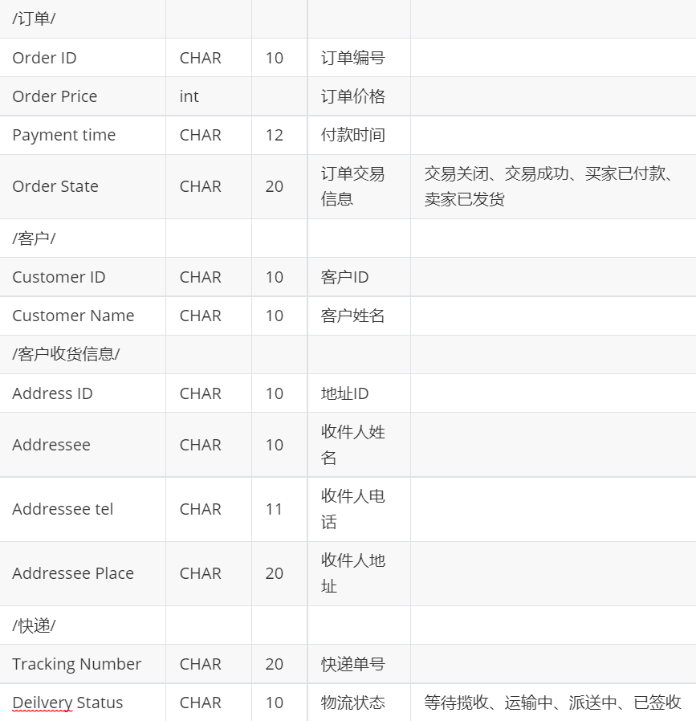
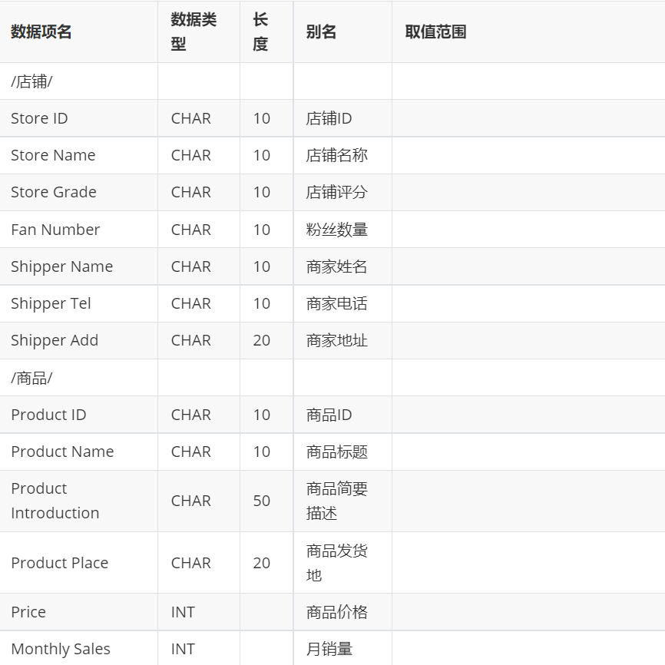
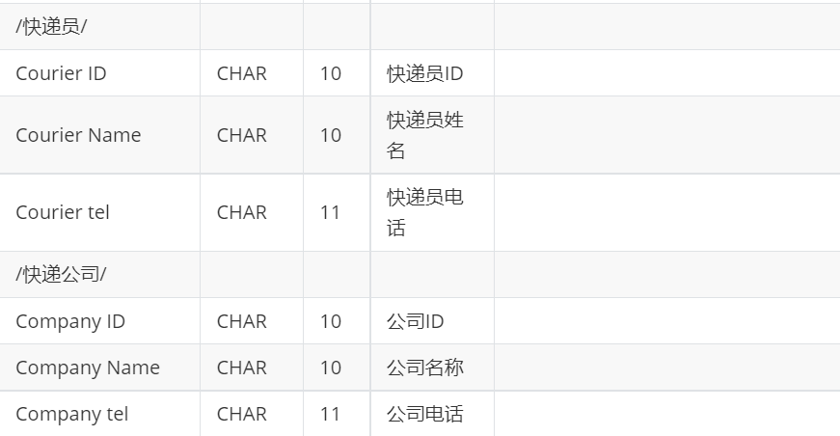
需求分析——数据字典

Slide 7
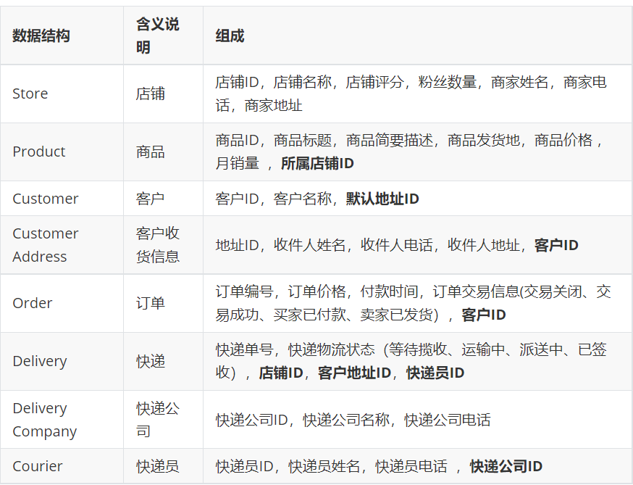
需求分析——数据字典

Slide 8
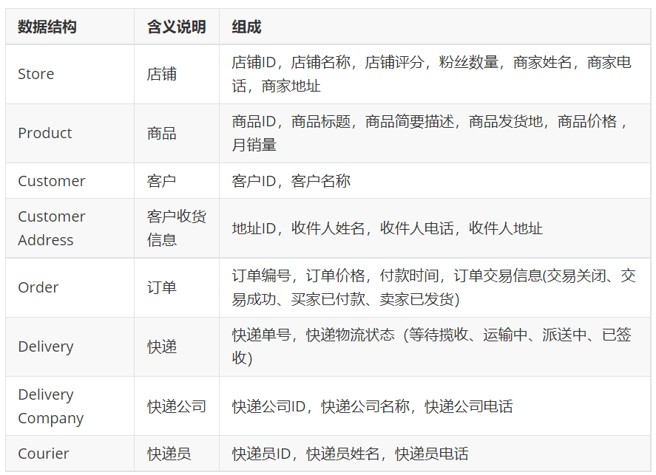
需求分析——数据字典

Slide 9
PART TWO
概念结构设计

Slide 10
E-R图——局部
店铺
1
管理
n
商品
m
包含
m
m
n
加购
购买
订单
包含
n
n
n
n
1
客户收货信息
客户
1
包含
默认
1
1

Slide 11
E-R图——局部
实体属性
店铺：店铺ID，店铺名称，店铺评分，粉丝数量，商家姓名，商家电话，商家地址
商品：商品ID，商品标题，商品简要描述，商品发货地，商品价格 ，月销量
客户：客户ID，客户名称
客户收获信息：地址ID，收件人姓名，收件人电话，收件人地址
订单：订单编号，订单价格，付款时间，订单交易信息(交易关闭、交易成功、买家已付款、卖家已发货）
快递：快递单号，快递物流状态（等待揽收、运输中、派送中、已签收）
快递员：快递员ID，快递员姓名，快递员电话
快递公司：快递公司ID，快递公司名称，快递公司电话
订单
1
发货
n
快递
n
配送
1
快递公司
1
包含
n
快递员

Slide 12
1
发货信息
1
快递
配送
店铺
管理
n
商品
包含
n
1
m
1
m
m
n
n
快递员
加购
购买
订单
1
发货
n
包含
包含
n
n
n
n
1
客户收货信息
默认
客户
包含
1
1
1
1
1
收货信息
快递公司
1
Notes:
这里建立收获信息和发货信息主要是考虑信息包含姓名、电话、地址，如果直接作为属性存储的话会有冗余
也可以考虑商家有多个发货地址，但感觉会比较复杂

